Slide 1
DESENVOLVER ALGORITMOS UTILIZANDO LÓGICA DE PROGRAMAÇÃO
EDNEI P. DE MELO,
Instrutor de Informática & Tecnologia,
Site: https://www.darkstar.eti.br/.

Slide 2
ALGORITMOS & LÓGICA DE PROGRAMAÇÃO
INDICADORES DA UC:
 | 01 | 02 | 03 | 04 | 05 | 06 | 07 | 08 | 09 | 10 | 11 | 12
Seleciona conceitos da lógica de programação conforme o cenário proposto para a solução. | X | X | X | X | X | X | X | X | X | X | X | X
Utiliza estruturas de controle pertinentes conforme a construção de algoritmos. |  |  |  | X | X | X | X | X | X | X | X | X
Desenvolve vetores e matrizes conforme a necessidade da solução. |  |  |  |  |  |  |  | X |  | X
Testar os algoritmos desenvolvidos de acordo com o cenário proposto. | X | X | X | X | X | X | X | X | X | X | X | X

Slide 3
ALGORITMOS & LÓGICA DE PROGRAMAÇÃO
PROGRAMADOR FULL-STACK
Estudo de caso:
“A empresa de Tecnologia JWC atua na área de desenvolvimento de aplicações web, atendendo diversos clientes de médio e grande porte. Sua sede está localizada no centro do Rio de Janeiro, com 30 colaboradores na área administrativa e 20 colaboradores na equipe de desenvolvimento, composta por diversos perfis. Com a pandemia, a empresa recebeu uma grande demanda, principalmente na área de educação. Com esse crescimento, o diretor identificou a necessidade de contratar novos programadores Full Stack.Quando recebeu a demanda de contratação, o departamento de Recursos Humanos propôs que o processo fosse feito em algumas etapas, nas quais os candidatos receberam diversos desafios. Conforme a entrega de cada desafio, eles avançam para as etapas seguintes.”
O RH então, publicou a seguinte vaga: “Buscamos pessoas desenvolvedoras de software que sejam curiosas, ágeis, inovadoras, apaixonadas por tecnologia e que buscam por uma melhoria contínua. É importante ter motivação para enfrentar desafios, proatividade e foco em criar experiências incríveis, em forma de software, para os nossos clientes.” Você está pronto para assumir esta vaga?

Slide 4
INTRODUÇÃO AO GIT

Slide 5

ALGORITMOS & LÓGICA DE PROGRAMAÇÃO
INTRODUÇÃO AO GIT…
"O Git é um sistema de controle de versões distribuído, usado principalmente no desenvolvimento de software, mas pode ser usado para registrar o histórico de edições de qualquer tipo de arquivo (exemplo: alguns livros digitais são disponibilizados no GitHub e escrito aos poucos publicamente). O Git foi inicialmente projetado e desenvolvido por Linus Torvalds para o desenvolvimento do kernel Linux, mas foi adotado por muitos outros projetos." – by Wikipédia.
O que é (e o que faz) um sistema de controle de versões distribuído?

Slide 6

ALGORITMOS & LÓGICA DE PROGRAMAÇÃO
INTRODUÇÃO AO GIT…
Por ser um sistema de controle de versões distribuído, o Git:
Estabelece um sistema de gestão de projetos centralizado e unificado;
Promove a sincronia dos arquivos editados na máquina local com um repositório;
Permite criar árvores e ramificações de bases de códigos, além de mesclá-las;
Mantém o histórico das modificações e o registro os seus respectivos autores;
Possui excelente escalabilidade, independente do tamanho e da extensão do projeto;
Garante a segurança e a confidencialidade dos códigos, através de criptografia;
É capaz de fazer snapshots e backups, além de fazer o espelhamento de conteúdos;
É compatível com os protocolos e serviços de redes (HTTP, FTP, SSH, etc);
Entre outros recursos e funcionalidades…
Na Internet, existem várias plataformas de hospedagem baseados na engine do Git e dentre eles, destaca-se o GitHub (adquirido pela Microsoft) com +36 milhões de usuários ativos e +100 milhões de projetos (segundo as informações obtidas da seção dedicada pela Wikipédia).

Slide 7

ALGORITMOS & LÓGICA DE PROGRAMAÇÃO
ATIVIDADE: "O que é o GitHub?"
“Para atender aos requisitos da vaga de programador Full-Stack, será necessário adotar uma plataforma de controle de versões distribuído, para gerenciar os meus projetos. Segundo alguns colegas de profissão, o GitHub é considerado a melhor opção disponível no mercado! Gostaria de confirmar se isto é realmente verdade, antes de migrar os meus projetos para lá…”
Para isto, será necessário realizar uma pesquisa, na qual deveremos:
Ter uma visão geral da plataforma e seus recursos;
Conhecer um pouco da sua história e a sua evolução ao longo do tempo;
Realizar um breve comparativo com outras plataformas disponíveis;
Entre outras informações que mereçam um bom destaque!
No final do tempo dado para a pesquisa, faremos uma pontuação (no quadro branco) para destacar os tópicos mais importantes, baseados nas pesquisas dos estudantes.
Tempo estimado: 45 a 60min.

Slide 8
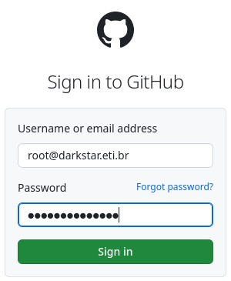
ALGORITMOS & LÓGICA DE PROGRAMAÇÃO
A IMPLEMENTAÇÃO…
Embora o Git/GitHub possa ser utilizado através de uma interface WEB, a linha de comando oferece mais rapidez para a execução da tarefas, além de melhor praticidade para a gestão de projetos, bem como suporta diversos comandos essenciais para a sua operação.
De qualquer forma, será necessário…
Acessar a plataforma GitHub e criar uma conta;
Baixar o Git e instalar no sistema local (Windows);
Seguir as instruções adicionais da plataforma...
Por ora, iremos utilizar o Git/GitHub inicialmente a partir da integração com o Microsoft Visual Studio Code, em vista de uma extensão já disponível para a IDE.

Slide 9
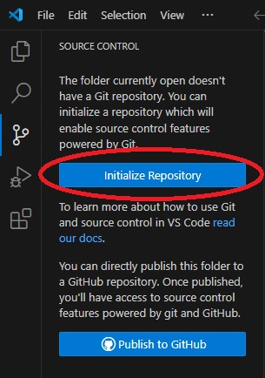
ALGORITMOS & LÓGICA DE PROGRAMAÇÃO
A IMPLEMENTAÇÃO…
Aproveitem a oportunidade e copiem para o repositório local, os códigos-fontes dos programas que criamos nos encontros anteriores (HelloWorld.py e Dossie.py). Pois a partir de agora, os novos programas serão mantidos no repositório local e a cada nova atividade aplicada, iremos mantê-las sincronizadas no GitHub. Se porventura o estudante trocar de computador, ele também poderá criar um novo repositório local, com base no repositório sincronizado no serviço em questão.
Em tempo: é possível configurar o VS Code para sincronizar o repositório local com o GitHub, o que é o mais recomendável devido a facilidade de uso oferecida pela IDE. Mas também, poderemos utilizar o Git através da linha de comando.

Slide 10
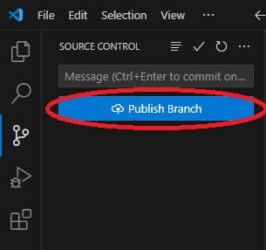
ALGORITMOS & LÓGICA DE PROGRAMAÇÃO
A IMPLEMENTAÇÃO…
Ao utilizar o Git/GitHub integrado ao Microsoft VS Code, poderemos realizar as operações diretamente através da interface gráfica da IDE. Porém, a ferramenta poderá exibir uma mensagem de erro, relacionada a falta da definição do nome do administrador e seu respectivo e-mail. Então, o que fazer para resolver este problema?
Para definir o administrador e seu respectivo e-mail ao repositório:
$ git config --global user.name "Ednei P. de Melo"
$ git config --global user.email root@darkstar.eti.br
Após digitar os comandos acima sugeridos, faça o “Commit” e registrar as mudanças feitas e a seguir, realize a sincronização com o repositório remoto através da opção “Publish Branch”.
Não esqueça de definir o nome do projeto na barra de endereços!

Slide 11
ALGORITMOS & LÓGICA DE PROGRAMAÇÃO
VIA LINHA DE COMANDO…
O Git poderá ser utilizado tanto através da integração com a IDE Microsoft VS Code quanto via linha de comando. Apesar desta última forma não ser muito comum, iremos praticar o seu uso apenas para fins didáticos, em vista das exigências do mercado (programador Full-Stack).
No Windows, isto poderá ser feito através do CMD:
C:\> md NewProject
C:\> cd NewProject
Já no Linux, deveremos utilizar o interpretador de comandos Bash:
$ mkdir NewProject
$ cd NewProject
Para criar um repositório local a partir da sua pasta:
$ git init

Slide 12
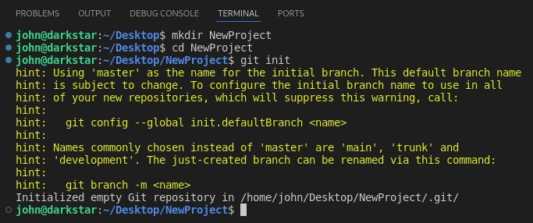
ALGORITMOS & LÓGICA DE PROGRAMAÇÃO
VIA LINHA DE COMANDO…

Slide 13
ALGORITMOS & LÓGICA DE PROGRAMAÇÃO
VIA LINHA DE COMANDO…
A partir daí, poderemos adicionar os arquivos e diretórios referentes ao projeto em questão. Poderemos inclusive, aproveitar os arquivos HelloWorld.py e MyDossie.py para fins de teste! ;-)
Para adicionar e/ou remover arquivos no índice do repositório local…
$ git add NewFile.py (executar este comando para os arquivos acima mencionados).
$ git rm OldFile.py (no momento, não há nenhum arquivo que deva ser excluído).
Para conferir se os novos arquivos foram realmente adicionados ao índice do repositório…
$ git status
Para registrar as mudanças feitas no projeto e documentá-las…
$ git commit -a -m "Arquivos HelloWorld.py e MyDossie.py adicionados ao projeto"
Por fim, para inspecionar as mudanças realizadas…
$ git log

Slide 14
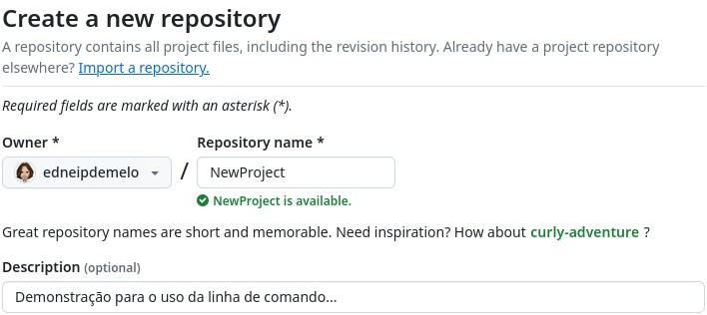
ALGORITMOS & LÓGICA DE PROGRAMAÇÃO
CRIAÇÃO DE REPOSITÓRIO…
Até o momento, fizemos a gestão do projeto forma exclusivamente local. A partir de agora, iremos demonstrar como criar um repositório remoto (no GitHub) e sincronizar os arquivos do repositório local para ele. Para isto, será necessário acessar novamente o GitHub…

Slide 15
ALGORITMOS & LÓGICA DE PROGRAMAÇÃO
VIA LINHA DE COMANDO…
Por fim, deveremos sincronizar o repositório local com o repositório remoto (no GitHub)...
Para definir um nome (alias) para ser referenciado ao endereço do repositório remoto:
$ git remote add NewProject https://github.com/edneipdemelo/NewProject.git
Obs.: embora o GitHub sugira utilizar o termo "origin", optei por utilizar o nome do projeto…
Para definir o nome da árvore (branch) com o nome "main" (definição de "principal")...
$ git branch -M main
Para sincronizar o repositório local com o repositório remoto…
$ git push -u NewProject main
Para visualizar o repositório remoto no GitHub:
$ git remote -v

Slide 16
EXPRESSÕES ARITMÉTICAS

Slide 17
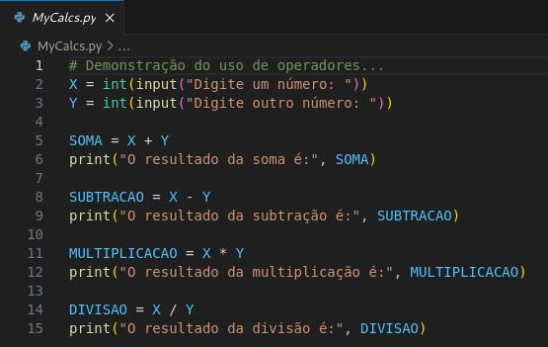
ALGORITMOS & LÓGICA DE PROGRAMAÇÃO
EXPRESSÕES ARITMÉTICAS…
Em muitos cenários, será necessário trabalhar com valores numéricos e a partir deles, efetuar diversos cálculos matemáticos. Para isto, utilizaremos os operadores:
Soma (+);
Subtração (-);
Multiplicação (*);
Divisão (/).
Através deles, poderemos criar várias expressões aritméticas para realizar cálculos e resolver vários problemas, além de armazenar os valores operados e os resultados em variáveis.

Slide 18
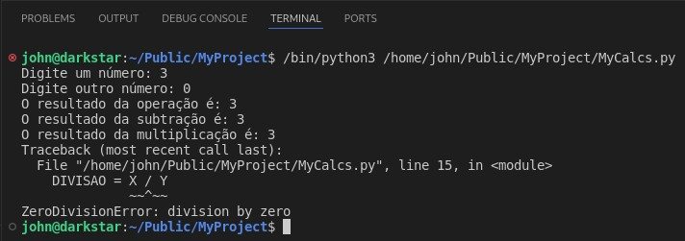
ALGORITMOS & LÓGICA DE PROGRAMAÇÃO
EXPRESSÕES ARITMÉTICAS…
Nem sempre os resultados irão refletir a relação com os valores imputados e recebidos pelas variáveis, além das respectivas operações realizadas. Por exemplo, o que aconteceria com a variável DIVISAO, se fosse realizada esta operação tendo como resultado, um valor “flutuante” (com restos)? Ou ainda, se tentarmos dividir um determinado valor por 0 (zero)?

Slide 19
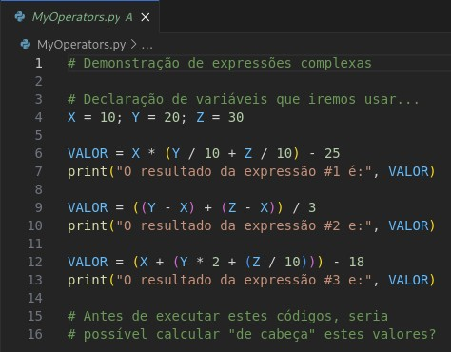
ALGORITMOS & LÓGICA DE PROGRAMAÇÃO
EXPRESSÕES ARITMÉTICAS…
Também poderemos realizar expressões aritméticas complexas, as quais não só fazem o uso de vários operadores, como também envolvem variáveis e valores. Podemos até mesmo redefinir as prioridades (qual operação realizar primeiro), tanto de acordo com o tipo de operação quanto pelo uso de parêntesis.
Apenas para relembrar, as operações que envolvem o uso de parêntesis são executadas primeiro. A seguir, as operações que envolvem potenciação e raiz possuem maior prioridade, seguidas das operações de multiplicação e divisão. Por fim, são executadas as operações envolvendo soma e subtração.

Slide 20
ALGORITMOS & LÓGICA DE PROGRAMAÇÃO
ATIVIDADES…
"Construa um programa onde o usuário digitará dois números e o programa dará, como resultado, a soma dos dois números.
Construa um programa onde o usuário digitará um número e o programa escreverá, na tela, o resultado do quadrado deste número.
Construa um programa onde o usuário digitará dois números e o programa exibirá, na tela, o resultado das quatro operações básicas da matemática.
Construa um programa onde o usuário digitará o ano que nasceu e o programa irá escrever, na tela, quantos anos ele completará em 2040.
Construa um programa, onde o usuário irá digitar um número e o programa vai escrever como resposta o cubo deste valor."
Fica a critério do estudante definir o nome dos arquivos que serão armazenados na base de arquivos do projeto. Após concluir as atividades, não esqueçam de adicioná-los no índice do projeto pelo Git, realizar o commit e por fim, sincronizar com o repositório remoto do GitHub.

Slide 21
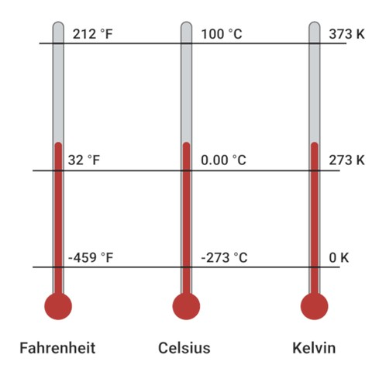
ALGORITMOS & LÓGICA DE PROGRAMAÇÃO
ATIVIDADE: "Conversor de temperaturas!"
"Preciso de um programa que faça a conversão da temperatura, em diferentes unidades de medida:
De Celsius para Kelvin e Fahrenheit;
De Kelvin para Celsius e Fahrenheit;
De Fahrenheit para Celsius e Kelvin."
Por ora, este programa terá apenas uma interface rudimentar, em vista dos conhecimentos básicos que adquirimos até agora. Mas aos poucos, iremos tornar o seu código mais limpo e melhor escrito, utilizando as demais técnicas de programação, bem como os recursos oferecidos pela linguagem de programação Python…

Slide 22
FIM…

